Slide 1

효율적인 전등 시스템
6조
강성운 김태욱 신해담 홍세정 박상혁

Slide 2
CONTENTS
01
02
03
04
주제 소개
선택하게 된 동기
설계방법
준비물 및 금액조사
05
06
최종 목적
진행 상황

Slide 3
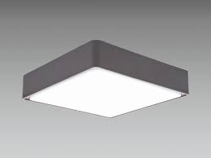

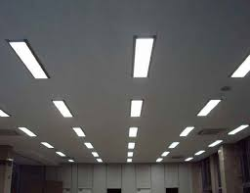
주제 소개
CONTENTS - 01
?!
어떻게 하면 전등을 효율적으로 사용할 수 있을까?

Slide 4
선택하게 된 동기
CONTENTS - 02
문제1: 대기전력소비의 문제점
문제2: 수동적인 관리의 한계
해결방안1: 전력소비를 줄일 수 있는 전등 시스템 고안
해결방안2: 실내 전등 시스템을 원격으로 관리
불필요한 일손 제거와 전기세 절감

Slide 5


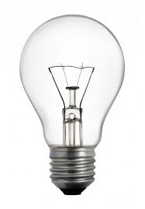

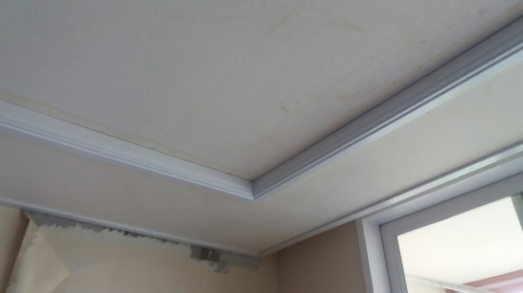
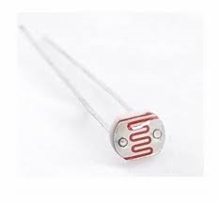
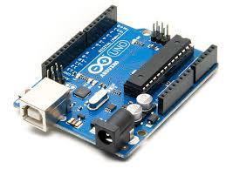
설계 방법 실내 실외
CONTENTS - 03

Slide 6

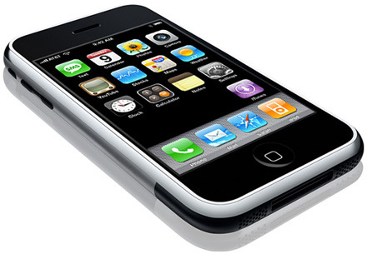
설계 방법
CONTENTS - 03

Slide 7
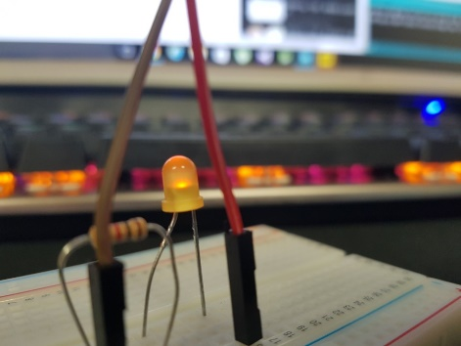
준비물 및 금액조사
CONTENTS - 04
아두이노 우노 1개 7000원
아두이노 블루투스 1개 5000원
조도센서 2000원
태양열전지판 3000원
적외선센서 2개 4000원
아두이노 모터 3000원
LED 조명 20개 4000원

Slide 8
최종 목적
CONTENTS - 05
전체적인 시스템은 블루투스를 이용
조명 ON/OFF
절전 기능
조도 센서를 이용한 자동 광량 조절
정해진 시간에 맞춰 점등

Slide 9
진행 상황
CONTENTS - 06
일정 | 3월 |  |  |  |  | 4월 |  |  |  | 5월
문제정의
정보 수집
설계
테스트 & 성능개선
최종 구현

Slide 10
감사합니다.

